Slide 1

SISTEMAS DE CONTROL y AUTOMATIZACIÓN
Profesor: Fernando Botterón
Ingeniería en Computación
Facultad de Ingeniería - U.Na.M

Slide 2
Tema de la Unidad 2
Análisis de la respuesta transitoria de un sistema dinámico:
  Escalón y rampa para sistemas de primer orden
  Sistemas de segundo orden
Especificaciones de la respuesta transitoria para entrada en escalón.
Sistemas de orden superior:
  aproximación de polo-cero
  aproximación por polos dominantes. Concepto de dominancia
Ejemplos de sistemas de primer y segundo orden.
Análisis del error en estado estacionario: Errores de posición, de velocidad y de aceleración.

Slide 3
Análisis de la Respuesta Transitoria
Respuesta Temporal:
Respuesta Transitoria
- Característica dinámica del sistema
- Afectada por los estados iniciales
Respuesta Permanente
- Depende de la señal de entrada
- y si el sistema es estable
- Es igual o proporcional a la señal de entrada cuando t →∞ luego que la Rta. Transitoria cae a 0.

Slide 4
Análisis de la Respuesta Transitoria
Error en Régimen Permanente:
En sistemas de control se desea minimizar este error
Para esto se caracteriza la respuesta transitoria respecto a entradas típicas o estándares.
- Función Impulso
Entradas Típicas
- Función Escalón
Más Utilizadas
- Función Rampa
- Función Sinusoidal
- Función Parabólica

Slide 5
Análisis de la Respuesta Transitoria
Sistemas de Primer Orden:
R(s)
Y(s)
T : Constante de Tiempo
Respuesta al Escalón:
En el dominio del tiempo:
Polo de la FT debe estar en el semiplano izquierdo del plano s para que el sistema sea estable

Slide 6
Análisis de la Respuesta Transitoria
Sistemas de Primer Orden:
Respuesta al Escalón
Sólo para este ejemplo aquí representado
A efectos prácticos la salida alcanza el valor final:

Slide 7
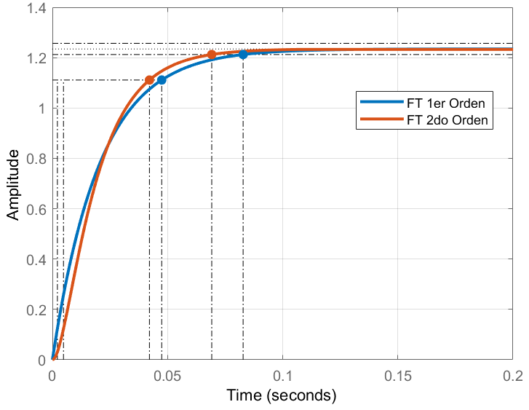
Análisis de la Respuesta Transitoria
Sistemas de 1er y 2do Orden: Motor CC
Tiempo de asentamiento
Respuesta al Escalón
Valor de régimen estacionario

Slide 8
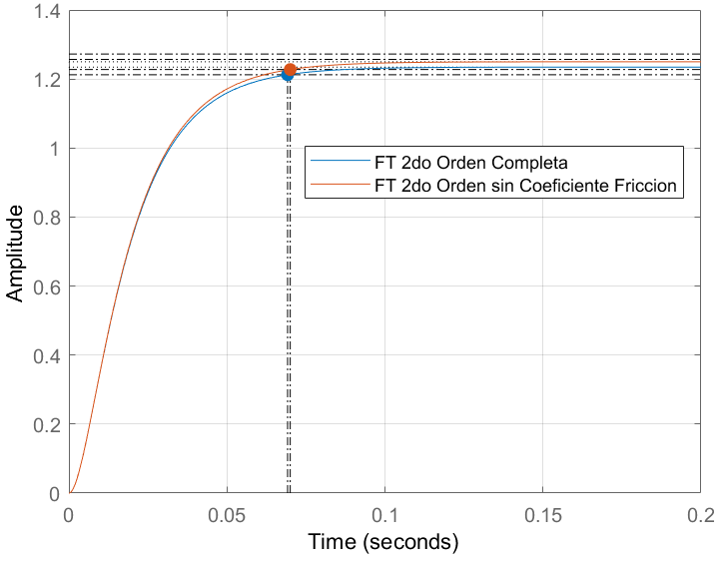
Análisis de la Respuesta Transitoria
Sistemas de 2do Orden: Motor CC
Expresada en función de la constante de tiempo τ y considerando b = 0
Se observa que el tiempo de asentamiento se da en un valor de 8 veces la constante de tiempo del sistema al despreciarse b.
Respuesta al Escalón
Importante aclarar que es un sistema de 2do orden sobreamortiguado, con dos polos reales en:

Slide 9
Análisis de la Respuesta Transitoria
Sistemas de Segundo Orden:
R(s)
Y(s)
Dos polos en la FT
Se definen:
Los polos:

Slide 10
Análisis de la Respuesta Transitoria
Sistemas de Segundo Orden:

Slide 11
Análisis de la Respuesta Transitoria
Sistemas de Segundo Orden: Respuesta al Escalón

Slide 12
Análisis de la Respuesta Transitoria
Sistemas de Segundo Orden: Respuesta al Escalón Unitario
En el dominio del tiempo:
La frecuencia de la oscilación transitoria es ω_{d}
ω_{d} es inversamente proporcional a ξ
En régimen estacionario:

Slide 13
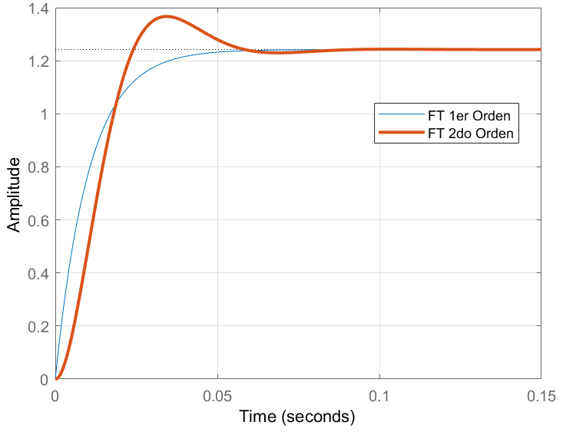
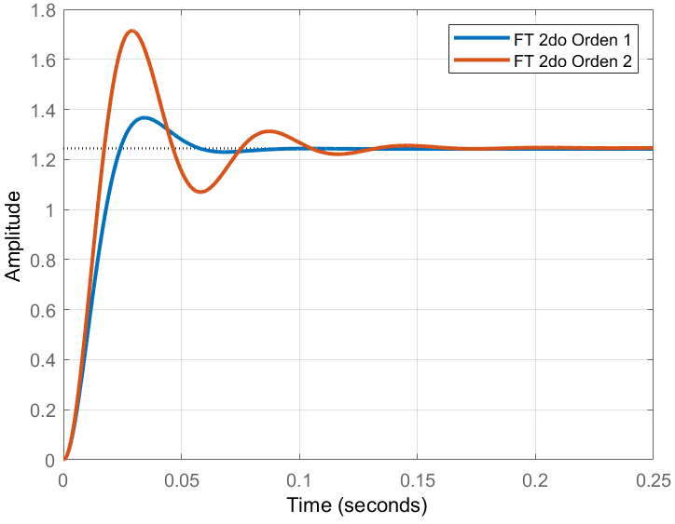
Análisis de la Respuesta Transitoria
Sistemas de Segundo Orden: Motor CC

Slide 14
Análisis de la Respuesta Transitoria
Ecuaciones Importantes para el Diseño !!!
Se Observa que a medida que θ ↑ ξ ↓

Slide 15
Análisis de la Respuesta Transitoria
Sistemas de Segundo Orden: Especificaciones de la Respuesta Transitoria
Es el tiempo requerido para que la respuesta alcance el 50% del valor final, luego de ser aplicada la entrada en escalón.

Slide 16
Análisis de la Respuesta Transitoria
Sistemas de Segundo Orden: Especificaciones de la Respuesta Transitoria
Matlab por defecto calcula en cualquier caso entre el 10 y el 90 % del valor final
Subamortiguado:
Sobreamortiguado:

Slide 17
Análisis de la Respuesta Transitoria
Sistemas de Segundo Orden: Especificaciones de la Respuesta Transitoria
Es el tiempo en el cual la respuesta al escalón alcanza el primer pico del sobrepaso.
Solo en sistemas Subamortiguados

Slide 18
Análisis de la Respuesta Transitoria
Sistemas de Segundo Orden: Especificaciones de la Respuesta Transitoria
El tiempo de establecimiento tiene relación con la constante de tiempo mayor o predominante del sistema dinámico.

Slide 19
Análisis de la Respuesta Transitoria
Sistemas de Segundo Orden: Especificaciones de la Respuesta Transitoria
Es el máximo valor de pico medido desde la unidad. Si el valor final difiere de la unidad entonces, es común usar el porcentaje de sobrepaso máximo.

Slide 20
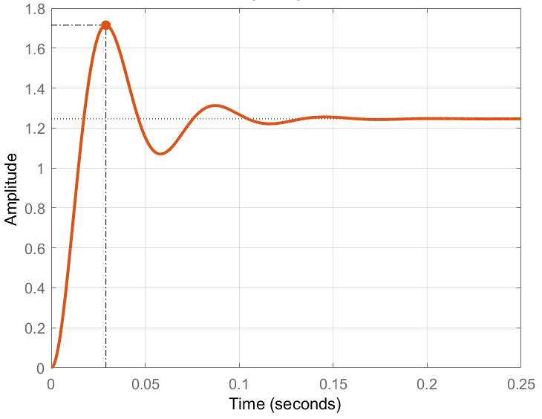
Análisis de la Respuesta Transitoria
Sistemas de Segundo Orden: Especificaciones de la Respuesta Transitoria
Ejemplo del motor CC

Slide 21
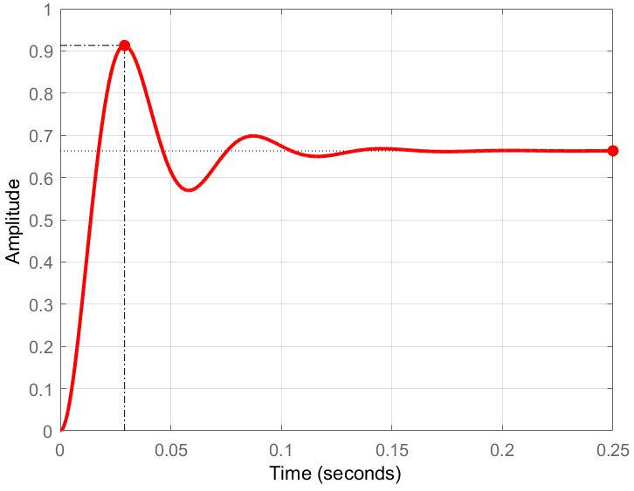
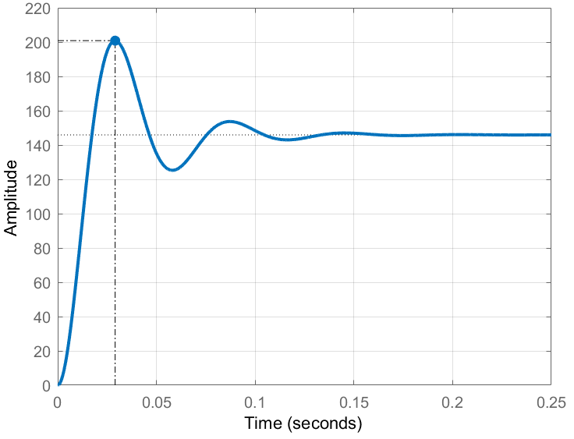
Análisis de la Respuesta Transitoria
Sistemas de Segundo Orden: Especificaciones de la Respuesta Transitoria

Slide 22
Análisis de la Respuesta Transitoria
Para obtener el sobrepaso de la respuesta al escalón:
Se obtiene el tiempo de pico t_{p}
ξ ↓ M_{p} ↑
IMPORTANTE:
Este es un parámetro indicativo de la ESTABILIDAD ABSOLUTA del sistema.
A mayor sobrepaso se tiene menor ξ y por ende, menor estabilidad del sistema.

Slide 23
Análisis de la Respuesta Transitoria
Notes:
23

Slide 24
Análisis de la Respuesta Transitoria
Sistemas de Segundo Orden: Especificaciones de la Respuesta Transitoria
El tiempo t_{s} para la banda de tolerancia de 2% o 5% se mide en términos de la constante de tiempo T
Existen 2 criterios:
σ ↑ t_{s} ↓
Se Observa que:
σ aumentando hacia - ∞

Slide 25
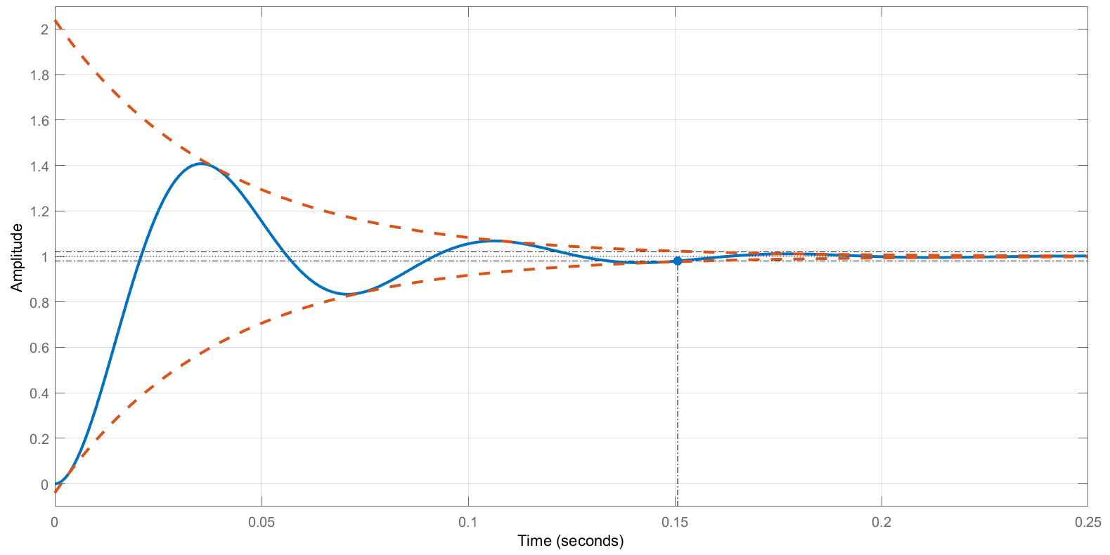
Análisis de la Respuesta Transitoria
Sistemas de Segundo Orden: Tiempo de asentamiento
Para un valor específico de ξ
y de ω_{n}

Slide 26
Análisis de la Respuesta Transitoria
Sistemas de Segundo Orden: Tiempo de asentamiento
Para un valor especifico de ξ
Resolviendo para t = t_{s}

Slide 27
Análisis de la Respuesta Transitoria
ξ ↑ t_{p} ↑
Se observa que t_{p} es directamente proporcional a ξ

Slide 28
Análisis de la Respuesta Transitoria
Se aprecia que para pequeños t_{r} ω_{d} debe tener un valor grande
ξ ↑ t_{r} ↑
Se observa que t_{r} es directamente proporcional a ξ
Notes:
28

Slide 29
Análisis de la Respuesta Transitoria
ω_{n} ↑ t_{r} ↓
Para ω_{n} = ctte
Aproximación de 2do Orden
Aproximación lineal y de 2° orden de t_{r} para sistemas subamortiguados
Notes:
29

Slide 30
Análisis de la Respuesta Transitoria
Sistemas de Orden Superior
Se observa que la respuesta de un sistema de orden superior está compuesta de varios términos conformados por las respuestas de los sistemas de primero y segundo orden.
La salida se puede reescribir:
Con
Siendo a la magnitud de amplitud del escalón

Slide 31
Análisis de la Respuesta Transitoria
Sistemas de Orden Superior
Realizando la transformada inversa de Laplace:
La curva de respuesta de un sistema estable de orden superior es la suma de un número de curvas exponenciales y curvas sinusoidales amortiguadas, las cuales tienden a cero cuando t tiende a infinito, si los polos en lazo cerrado se encuentran en el semiplano izquierdo del plano-s.
Notes:
31

Slide 32
Análisis de la Respuesta Transitoria
Sistemas de Orden Superior
Exponenciales con distintas constantes de tiempo
Notes:
32

Slide 33
Análisis de la Respuesta Transitoria
Sistemas de Orden Superior
Exponenciales con distintas constantes de tiempo
Notes:
33

Slide 34
Análisis de la Respuesta Transitoria
Sistemas de Orden Superior
La distancia horizontal al eje jω de los polos de lazo cerrado determina el tiempo de asentamiento t_{s}. Esto es: la parte real
Los polos de lazo cerrado aparecen en los términos transitorios (exponenciales y sinusoidales) e informan sobre el tipo de la respuesta transitoria.
Los ceros de lazo cerrado determinan la forma de la respuesta transitoria. y por lo tanto afectan las amplitudes y fases, pero no a los términos exponenciales.
Los polos de la señal de entrada R(s), producen los términos de la respuesta en estado estacionario o de régimen permanente.
Notes:
34

Slide 35
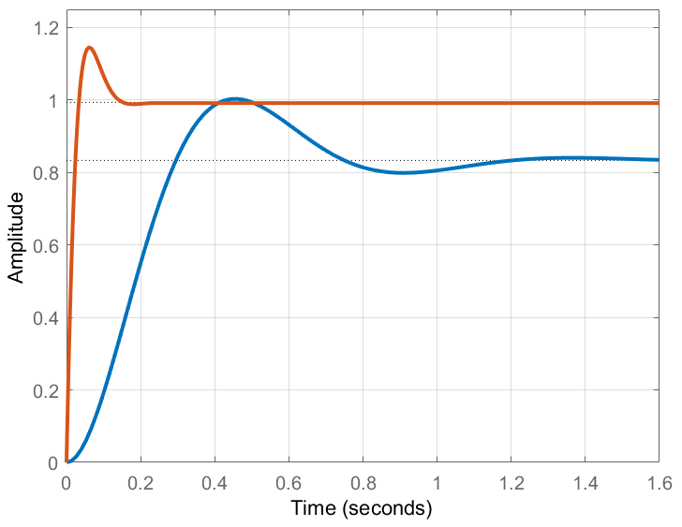
Análisis de la Respuesta Transitoria
Ejemplos de funciones de transferencia en lazo cerrado con ceros y sin ceros.
Notes:
35

Slide 36
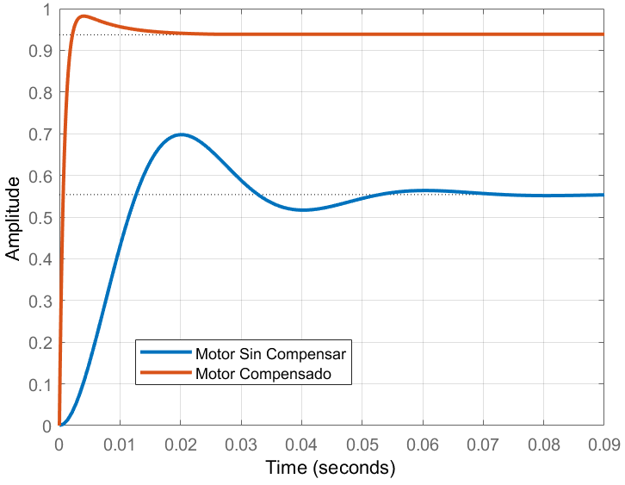
Análisis de la Respuesta Transitoria
Ejemplos de funciones de transferencia en lazo cerrado con ceros y sin ceros.
Notes:
36

Slide 37
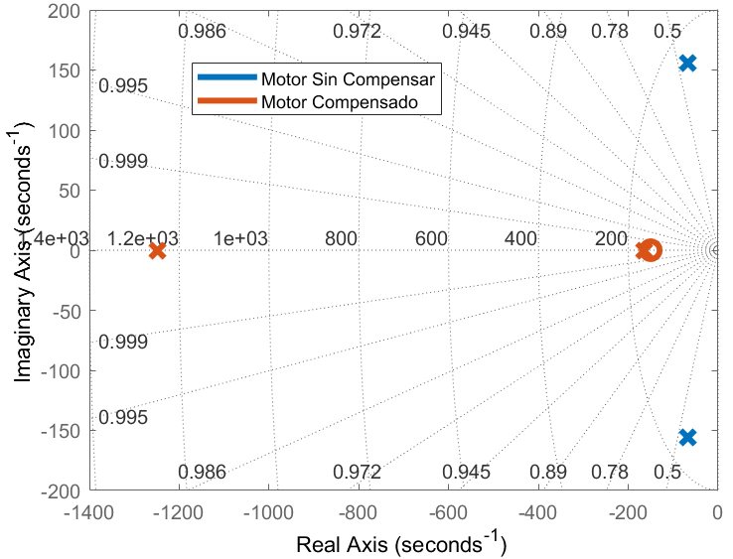
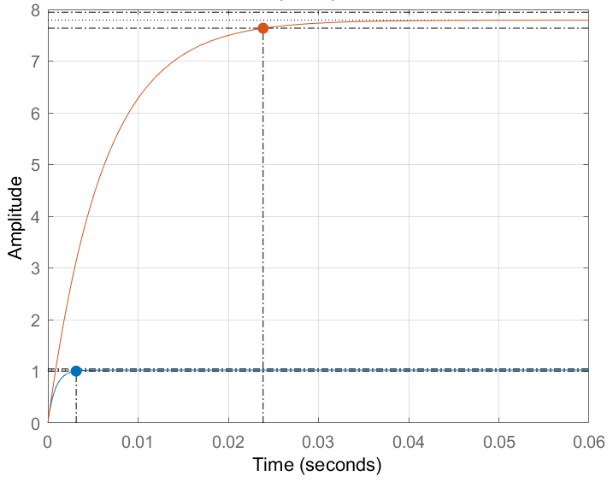
Análisis de la Respuesta Transitoria
Mapa de Polos y Ceros
Notes:
37

Slide 38
Análisis de la Respuesta Transitoria
Sistemas de Orden Superior
Cancelación de POLO-CERO: Cuando polos y ceros reales se encuentran muy cercanos. También es válido para pares de polos complejos conjugados.
Aproximación de POLOS DOMINANTES: Polos alejados del eje imaginario (reales o no) poseen constantes de tiempo menores (Sus efectos pueden ser despreciados).
Los Polos Dominantes caracterizan plenamente la Respuesta Transitoria y permiten reducir el orden del sistema.

Slide 39
Análisis de la Respuesta Transitoria
Aproximación por POLOS DOMINANTES
Sistema de Orden Superior
Polos No Dominantes: constantes de tiempo pequeñas
Polos Dominantes: constantes de tiempo importantes
Sistema de Orden Reducido
Notes:
39

Slide 40
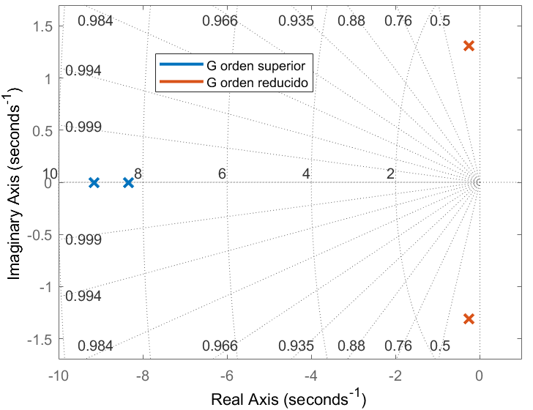
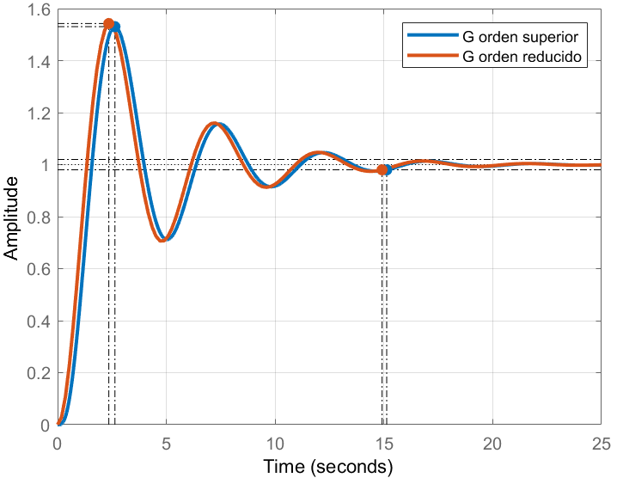
Aproximación por POLOS DOMINANTES
Sistema de Orden Reducido
Polos no dominantes
Polos dominantes
Notes:
40

Slide 41
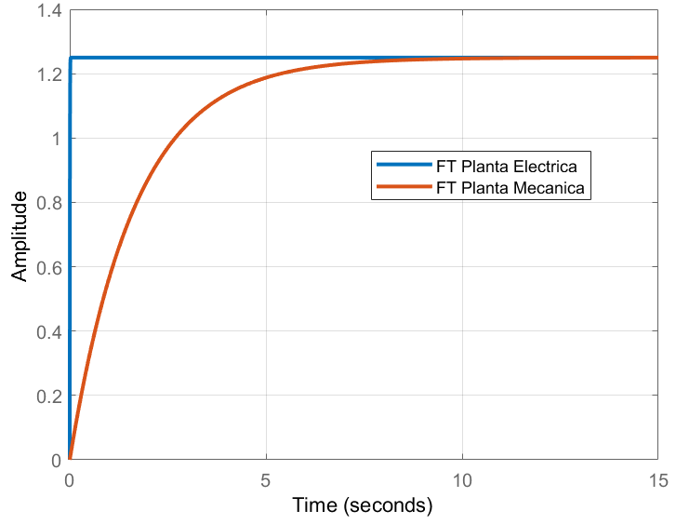
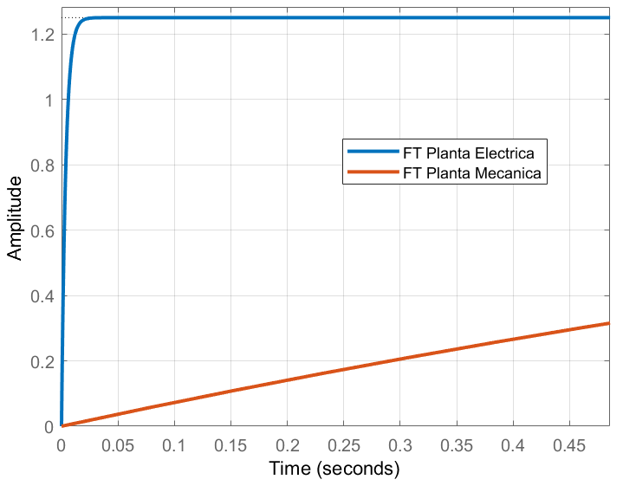
Aproximación por POLOS DOMINANTES

Slide 42
Análisis de la Respuesta Transitoria: Motor CC
Sistemas de Segundo Orden: Servo Motor CC con control de posición
La FT entre la salida y la referencia es:

Slide 43
Análisis de la Respuesta Transitoria: Motor CC
Sistemas de Segundo Orden: Servomotor CC con control de posición y realimentación de velocidad
Mediante algebra de bloques:

Slide 44
Análisis de la Respuesta Transitoria: Motor CC
Sistemas de Segundo Orden: Servomotor CC con control de posición y realimentación de velocidad
ξ Aumenta con la realimentación de la medida de la velocidad !!!

Slide 45
Análisis de la Respuesta Transitoria: Motor CC
Determinación del valor de K_{h}
Se definen las siguientes especificaciones de desempeño transitorio para el sistema en lazo cerrado
Siendo la ctte de tiempo del motor:

Slide 46

Respuestas de salida
posición angular

Slide 47
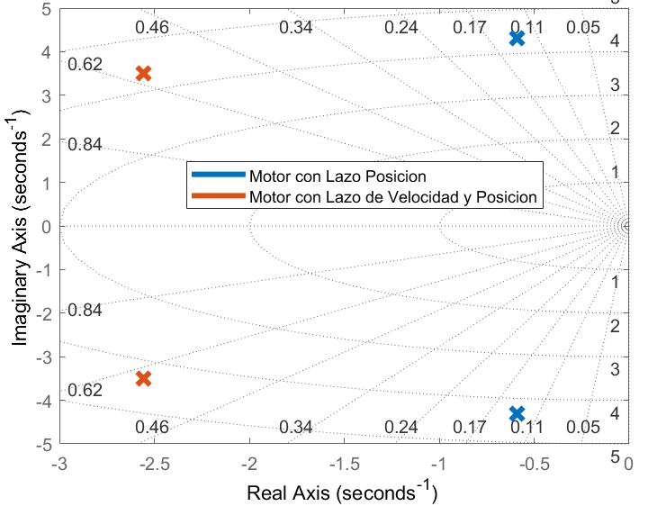
Análisis de la Respuesta Transitoria: Motor CC
Polos de lazo cerrado

Slide 48
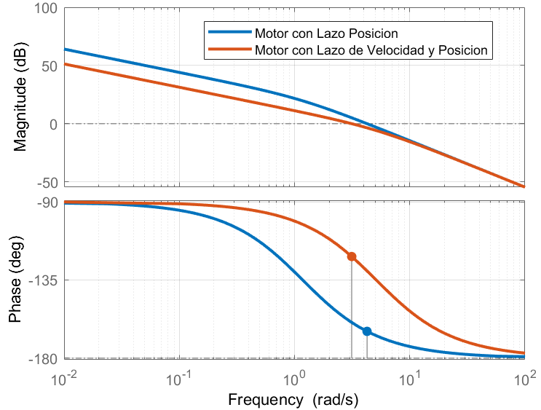
Respuestas en Frecuencia de Lazo Abierto
Analizamos la Estabilidad Relativa:
Márgenes de Fase
Márgenes de Ganancia
Se relacionan con los respectivos factores de amortiguamiento relativo.
Ganancias en las bajas frecuencias (Errores)

Slide 49
Respuestas en Frecuencia de Lazo Cerrado
Analizamos el desempeño de régimen transitorio y de régimen estacionario:
Anchos de Banda (tiempos de subida y de asentamiento)
Ganancia en Bajas Frecuencias (Errores)
Picos de Resonancia (Sobrepasos - Estabilidad)

Slide 50
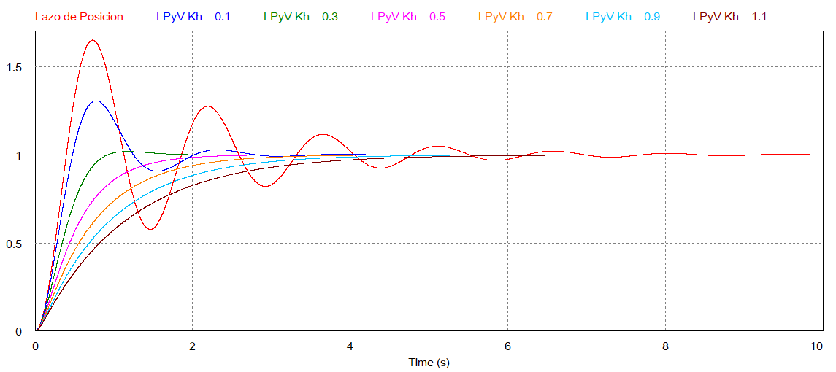
Análisis de desempeño variando K_{h}
A medida que aumenta K_{h}, se reduce el sobrepaso (aumenta la estabilidad) pero se incrementan los tiempos de subida y de asentamiento.

Slide 51
Clasificación de los sistemas de control
Los sistemas de control se clasifican de acuerdo a la capacidad que tienen de seguir diferentes tipos de entrada, tales como: escalón, rampa, cuadráticas, sinusoidales, entre otras.
Algunas son combinaciones de las mencionadas anteriormente, formando un perfil de referencia específico.
¿Cómo ponderar esta capacidad del sistema de control? Analizando el error que presenta la salida ante una entrada determinada.
Considérese un sistema de control en lazo cerrado con realimentación unitaria cuya FTLA es G_{la}(s)
Esta clasificación se basa en la cantidad de integradores o polos al origen que posee la FTLA. Esto determina el Tipo de Sistema: N = 0; N = 1; N = 2; sistema de tipo 1; de tipo 2; de tipo 3, respectivamente.
Importante: A mayor N mejora la precisión, pero se reduce la estabilidad del sistema en lazo cerrado

Slide 52
Análisis de error en estado estacionario
Precisión o Exactitud en Sistemas de Control: Es una de las Especificaciones mas Importantes
El sistema de control debe seguir con error nulo la referencia impuesta en estado estacionario o de régimen permanente.
Por esta razón es importante obtener las expresiones de los errores estacionarios en función de la señal de entrada y de la FTLA o Camino Directo:
Teorema del Valor Final:

Slide 53
Análisis de error en estado estacionario
A continuación se definen las “Constantes de Error Estático”: Cuanto mayores resulten estas constantes, menores serán los errores de estado estacionario.
Importante a saber:
La salida de un sistema de control puede ser: velocidad, aceleración, corriente, temperatura, presión, caudal, entre otras, pero en este análisis no se hace referencia a la forma física de la variable.
Si se menciona “posición”, se hace referencia a la salida propiamente dicha, si se habla de “velocidad” se hace referencia a la razón de cambio de esta variable.
En definitiva, el término “posición”, “velocidad” y “aceleración” está directamente relacionado con el tipo de referencia (escalón, rampa o parábola) aplicada al sistema de control.

Slide 54
Análisis de error en estado estacionario
Constante de error estático de posición K_{p}: entrada en escalón unitario
La constante K_{p} se define como:
Para sistemas de tipo 0
Para sistemas de tipo 1 o mayor

Slide 55
Análisis de error en estado estacionario
Para sistemas de tipo 0 (sin polo al origen):
Notes:
55

Slide 56
Análisis de error en estado estacionario
Constante de error de posición K_{p}: entrada en escalón
Para sistemas de tipo 1 (un polo al origen):
Notes:
56

Slide 57
Análisis de error en estado estacionario
Para sistemas de tipo 1 o de orden mayor: s^{n} con n > 1
Notes:
57

Slide 58
Análisis de error en estado estacionario
Constante de error de velocidad K_{v}: entrada en rampa
Para sistemas de tipo 0
Para sistemas de tipo 1
Para sistemas de tipo 2 o mayor

Slide 59
Análisis de error en estado estacionario
Constante de error de velocidad K_{v}: entrada en rampa

Slide 60
Análisis de error en estado estacionario
Constante de error de velocidad Kv: entrada en rampa
Sistemas Tipo 1, n = 1:

Slide 61
Análisis de error en estado estacionario
Constante de error de velocidad K_{v}: entrada en rampa
Sistemas de tipo 2 o de orden mayor
Notes:
61

Slide 62
Análisis de error en estado estacionario
Constante de error de aceleración K_{A}: entrada parabólica
Error estacionario de aceleración
Notes:
62

Slide 63
Análisis de error en estado estacionario
Constante de error de aceleración K_{A}: entrada en parábola
Sistemas Tipo 0:
Sistemas Tipo 1:
Sistemas Tipo 2:
Sistemas Tipo 3: o mayor

Slide 64
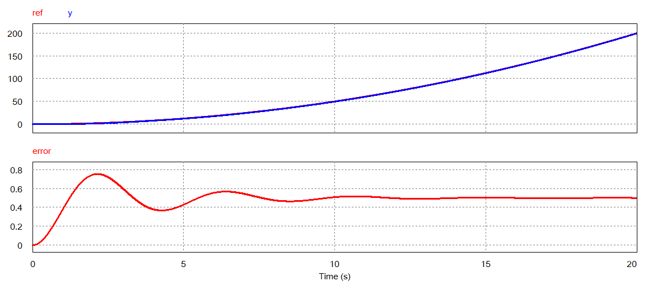
Error de aceleración entrada en parábola
Sistema Tipo 2:

Slide 65
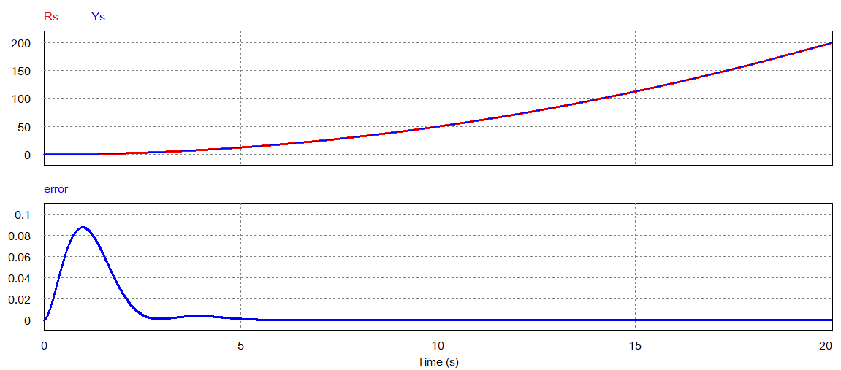
Error de aceleración entrada en parábola
Sistema Tipo 3:

Slide 66
Análisis de error en estado estacionario
Considérese el caso en el cual existe una FT del sensor en la realimentación:
En Matlab

Slide 67
Análisis de error en estado estacionario
Aplicándose el Teorema del Valor Final:
Considerándose un sistema de tipo 0:
El error de posición resulta:
El error de velocidad resulta:
El error de aceleración resulta:

Slide 68
Análisis de error en estado estacionario
Considerándose un sistema de tipo 1:
El error de posición resulta:
El error de aceleración resulta:
El error de velocidad resulta:

Slide 69
Análisis de error en estado estacionario
Considerándose un sistema de tipo 2:
El error de posición resulta:
El error de aceleración resulta:
El error de velocidad resulta:
El error de aceleración para tipo 3 o mayor, resulta cero.

Slide 70
Referencias Bibliográficas
[1] Ogata, Katsuhiko. “Ingeniería de Control Moderna”.
[2] Kuo, Benjamín C. “Sistemas de Control Automático”.
[3] Chi-Tsong Chen. “Analog and Digital Control System Design”.

